Slide 1
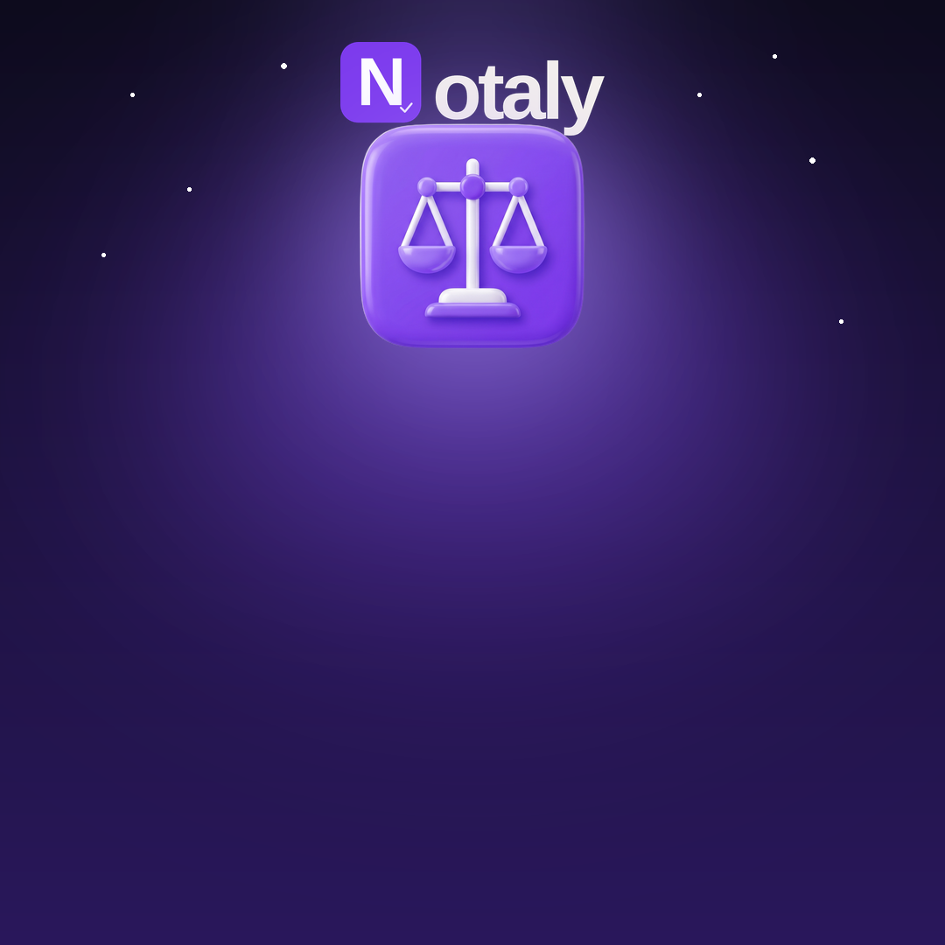
Feliz Día del
Abogado
A quienes defienden, asesoran y dan tranquilidad a cada venezolano. Gracias por su labor.
23 de junio
notaly.com.ve

